Slide 1

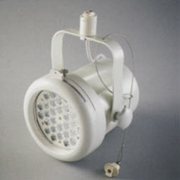
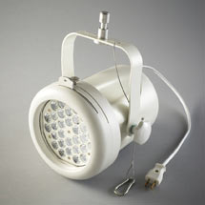

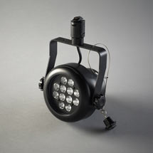
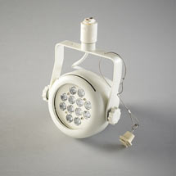
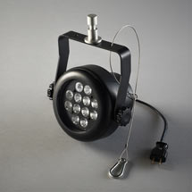
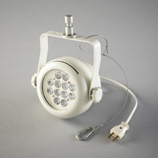

報道関係 各位
ニュースリリース
2026年2月17日
株式会社 テクニコ
設備交換不要で無段階調光可能なLEDスポットライト
SL２（エスエルツー）、 SL1Mｋ-Ⅱ（エスエルワンマークツー）をレンタルで気軽に活用
レンタル提供2026年2月18日開始
ホテルや店舗、商業施設等の映像、音響、照明、空間演出を手掛ける株式会社テクニコ（本社：大阪市中央区、代表取締役：堀 光伸、東京支店システム営業部：東京都千代田区、TEL03-5211-8560）は、 かねてよりご要望をいただいていたLEDスポットライトSLシリーズからSL2、SL1Mｋ-Ⅱを2026年2月18日に新たにレンタルにて提供開始いたします。同日から開催するProLight & ProVisual 2026（ 2026年2月18〜20日、東京ビックサイト東ホール、主催： ProLight & ProVisual実行委員会/一般社団法人日本能率協会）でレンタル実機も展示予定です。
問い合わせ・申し込みは、公式ウェブサイト専用ページで受付けます。
SL2 URL: https://sl-technico-co.com/20260216sl2/ ‎
SL１Mｋ-Ⅱ URL: https://sl-technico-co.com/20260216sl1mk2/
■製品紹介
SL2は、天井高4〜7mの会場に最適なハロゲン500W相当のあかりを消費電力64W（ハロゲンランプの約1/8）の省エネ設計で実現。3種類のレンズラインナップ（ナロー13／ミディアム20／ワイド30°）に加え、LSDフィルターとカラーフィルターをダブルで装着でき、フィルター装着部の120度回転を可能としたモデルです。
SL1Mｋ-Ⅱは、天井高3〜4mの会場に最適なハロゲン250W相当のあかりを消費電力34W（ハロゲンランプの約1/8）の省エネ設計で実現しつつ、3種類のレンズラインナップ（ナロー13／ミディアム20／ワイド30°）を備えたコンパクトなモデルです。
■株式会社テクニコについて
株式会社テクニは映像、音響、照明をはじめとする空間演出を手がける技術者集団として、2011年に業界に先駆けて、宴会場やイベント施設向けのLEDスポットライトを開発しました。当時普及しはじめたLEDの中で、既存の調光設備を変更することなく取り付け可能で、スムーズな調光ができる機能を先進的に取り入れました。その後、SL2、SL1Mｋ-IIなどの各機種を開発し、現在では、Artled Technology（Taiwan）社とのアライアンスにより、SLシリーズの最新機種の研究開発を続けるほか、SLシリーズ製品の正規日本総代理店として販売、アフターサービス、技術サポートを行っています。
【会社概要】
株式会社テクニコ URL：https://www.technico-co.com/
代表取締役 堀 光伸
設立：1986年 7月 資本金： 4000万円
システム営業部（東京）：〒102-0073東京都千代田区九段北1-5-10 九段クレストビル3階 TEL：03-5211-8560
システム営業部（大阪）：〒540-6134大阪府大阪市中央区城見2-1-61 ツイン21 MIDタワー34階 TEL：06-6944-1925
事業内容：総合空間プロデュース、舞台技術サービス、LED製品の企画開発・輸入販売
【本リリースに関するお問合せ先】 テクニコ システム営業部広報事務局（株式会社アルゴバース内）：田熊、斉藤
TEL 03-3798-2172 FAX 03-4335-8344 メール argo@argo-ms.com

